Slide 1
PLS Statistica
Paolo Bianchessi, Anes Barbati, Federico Gualeni, Lorenzo Ferrari, Daniele Fiorentini

Slide 2
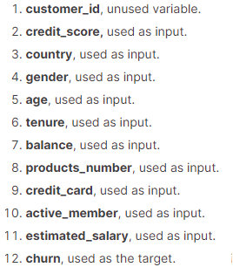
Dataset scelto
Abbiamo analizzato il Bank Customer Churn Dataset, esso presenta 12 variabili, churn è la variabile risposta, che può essere 0 o 1 in base alla chiusura o meno del conto da parte di un cliente. È presente inoltre una variabile considerata «inutile», customer_id.

Slide 3
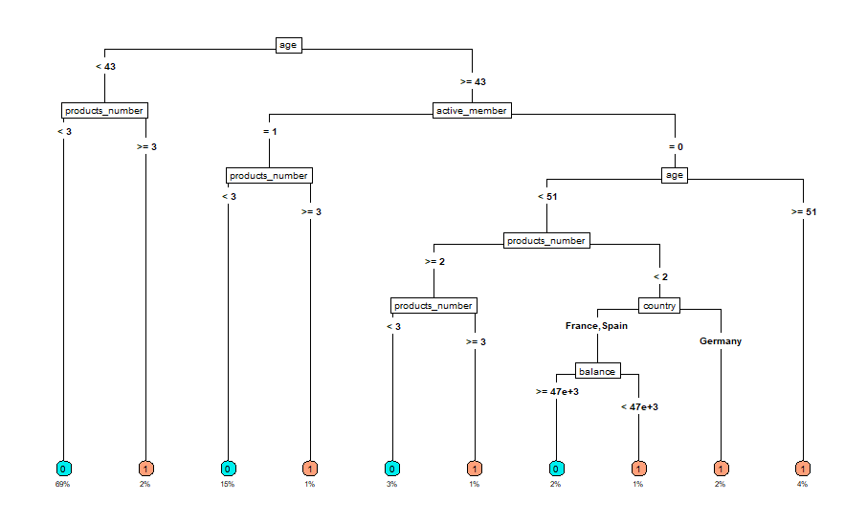
Prime osservazioni sul dataset e primo albero con tutte le variabili
Tramite la funzione head abbiamo dato un’occhiata iniziale al dataset, successivamente abbiamo costruito un albero di previsione con tutte le variabili, che era sicuramente molto accurato, ma anche molto complesso nella lettura.
L’accuracy trovata, preceduta dalla creazione di una confusion matrix, era circa del 86%.

Slide 4
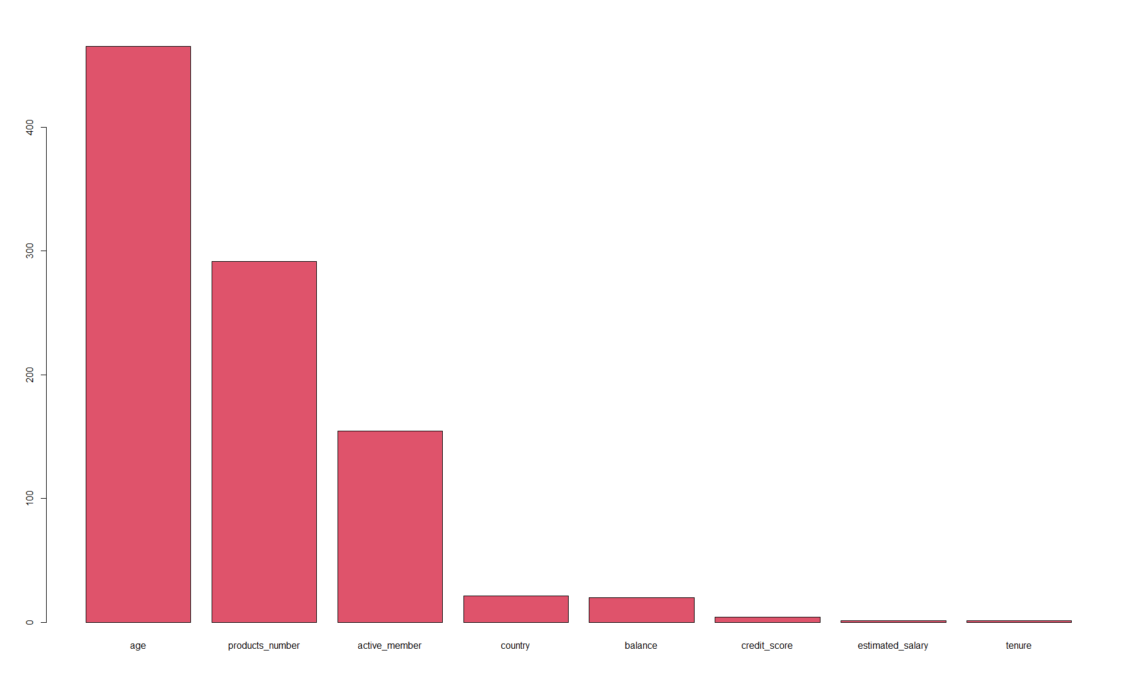
Valutazione dell’importanza delle variabili
Per ridurre la complessità dell’albero iniziale, attraverso la funzione barplot, abbiamo potuto capire quali fossero le variabili più importanti. Come si può notare esse sono: age, products_number, active_member.

Slide 5
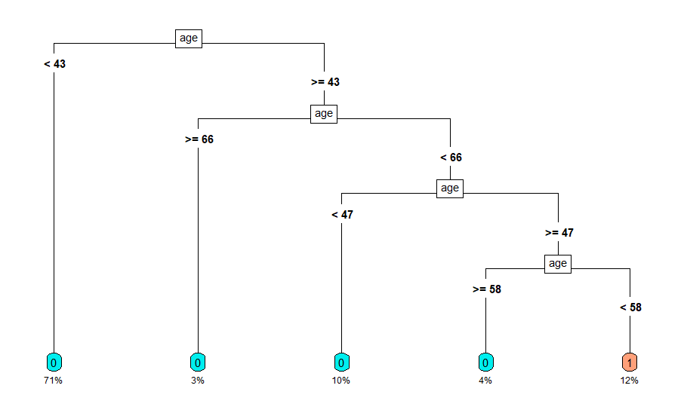
Primo albero di previsione con varibile age
Dopo aver analizzato il barplot, si nota che la variabile più importante in assoluto è age, di conseguenza, attraverso la funzione rpart e rpart.plot, abbiamo costruito una prima versione dell’albero
L’accuracy di questo albero (circa 81%), in confronto a quella dell’albero con tutte le variabili è notevolmente scesa.

Slide 6
Albero di previsione finale
Per la costruzione dell’albero finale, sempre attraverso le fuznioni rpart e rpart.plot, abbiamo utlizzato le variabili:
age
products_number
active_member
balance

Slide 7
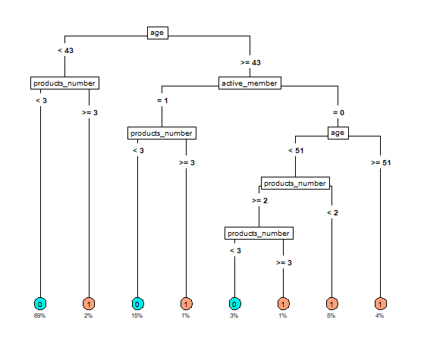
Albero di previsione finale
L’accuracy di questo albero (circa 85%), è di poco inferiore rispetto al modello di previsione con tutte le variabili, possiamo quindi ritenerci soddisfatti.

Slide 8
Conclusione
Il codice è disponibile per la consultazione qui, inoltre sono presenti tutte le immagini che, date alcune scelte grafiche, sono in dimensione ridotta o leggermente ridimensionate.
Grazie per l’attenzione.

